Slide 1
Sesión 2
- Operadores
- Streams de entrada y salida
- Estructuras de Control
- Administración básica de memoria
- Funciones (pasar por valor)

Slide 2
Operadores

Slide 3
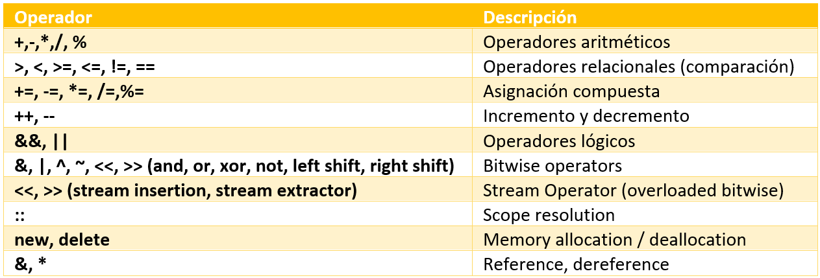
Operadores en C++

Slide 4
Entrada y salida de valores

Slide 5
Streams de entrada y salida
Se requiere utilizar una librería para utilizar streams de entrada y salida (pedir valores desde el teclado o imprimir en pantalla)
La librería es <iostream> (input-output stream)
Se coloca entre signos de menor que y mayor que porque está incluido en la biblioteca de C++
La función para extraer streams de entrada es cin (console input)
Se debe combinar con el operador de extracción de streams >>
La función para insertar streams de salida es cout (console output)
Se debe combinar con el operador de inserción de streams <<

Slide 6
Streams de entrada y salida
Para utilizar la librería es necesario especificar que está dentro de la librería estándar std
Imagina que alguien crea su propia librería y crea la función cin que calcula los ingresos de una empleado compute income. Cómo sabría el compilador a cuál cin te refieres? Al cin para recibir streams de entrada o al cin de los ingresos?
Para desambiguar se utiliza el nombre de la librería al que pertenece la función. Para el caso del cin para streams de entrada se encuentra en la librería std
Para desambiguar se utiliza el operador de desambiguación ::

Slide 7
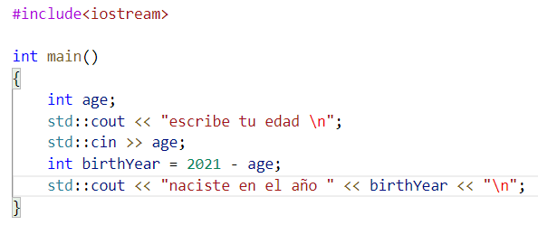
Streams de entrada y salida
Ejemplos

Slide 8
Estructuras de Control

Slide 9
Estructuras de control
Permiten controlar el flujo de un programa (cambiar un programa secuencial en un programa que toma decisiones o repite operaciones)
Condicionales
IF
ELSE
Ciclos
FOR
Advanced FOR
WHILE
DO WHILE

Slide 10
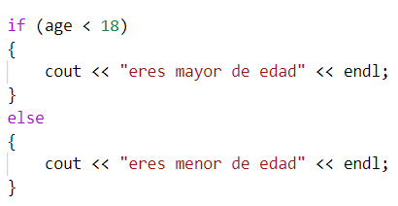
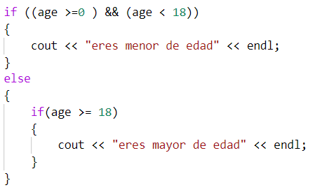
Condicionales (IF ELSE)
Permiten a un programa tomar decisiones y cambiar el flujo del programa según sea la respuesta
Las condiciones pueden ser simples o compuestas

Slide 11
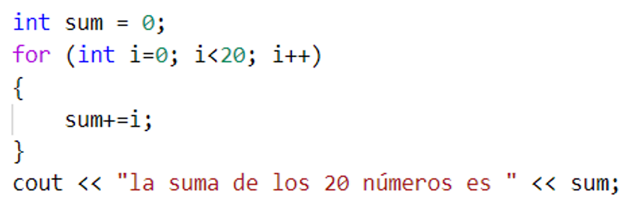
Repeticiones - FOR
Permiten repetir bloques de código
Está formado por
Inicialización
Condición de paro
Incremento (pre-incremento o post-incremento)

Slide 12
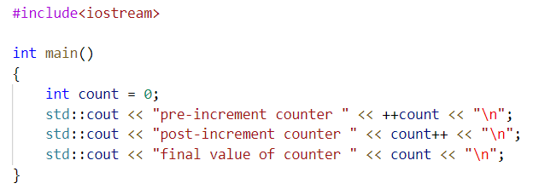
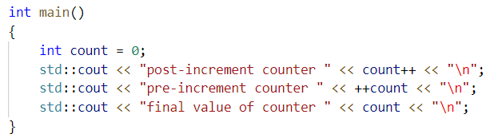
Pre-Incremento y Post-Incremento
¿Qué se imprime?
¿Ahora qué se imprime?

Slide 13
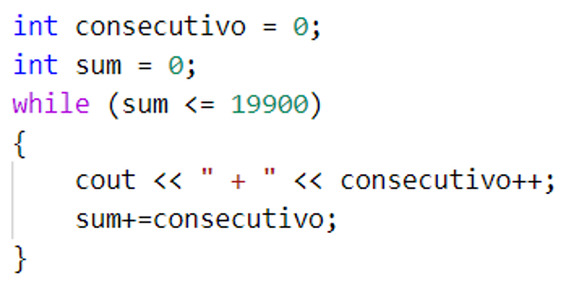
WHILE
Se repite un bloque de código mientras se cumpla una condición
El código se puede repetir cero o más veces

Slide 14
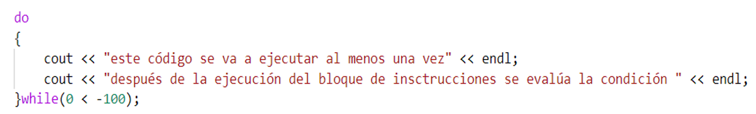
DO WHILE
Se repite un bloque de código mientras se cumpla una condición
Al menos se repite 1 vez el código

Slide 15
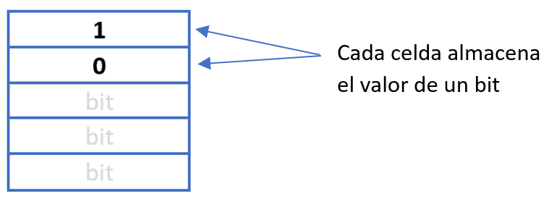
Administración básica de memoria
Ya sé crear variables y funciones, pero ¿Cómo se almacena la información en mi computadora?
A nivel de hardware la memoria de mi computadora es gran un conjunto de Capacitores y Transistores
Capacitor. Guarda un estado (prendido o apagado)
Transistor. Es un switch que lee o cambia el estado del capacitor (lo puede prender o apagar)
Con fines educativos podemos pensar que la memoria es como una gran lista (conjunto de capacitores y transistores) donde cada elemento (celda) representa un bit (prendido con valor 1 o apagado con valor 0)

Slide 16
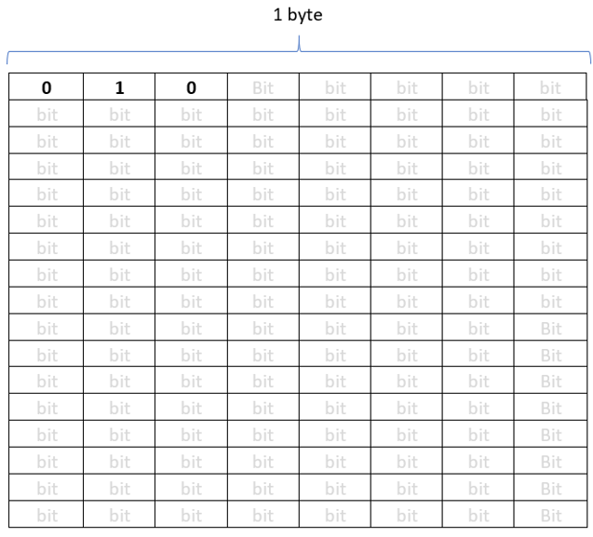
Administración básica de memoria
Para fines prácticos, las “celdas” de memoria se agrupan en grupos de 8 (8 bits = 1 byte) y esto permite que la memoria se vea como una gran matriz de valores

Slide 17
Administración básica de memoria
Y si quiero localizar un valor particular en la memoria ¿cómo lo ubico?
Supón que vas a celebrar tu cumpleaños número 21. Vas a invitar a todos tus amigos a tu casa a la gran fiesta. Tu sabes que vives en el fraccionamiento “Los Cedros” en donde hay 30 casas. Les dices a tus amigos que lleguen al fraccionamiento Los Cedros. ¿llegarán? ¿qué faltó para que te ubiquen?
Tu compu también tiene direcciones de memoria
Son fijas (nunca cambian)
Permiten localizar valores para utilizarlos
Se representan con valores hexadecimales (es fácil traducir de binario a hexadecimal y visualmente es más amigable)
Pueden cambiar los valores, pero no la dirección (lo mismo pasa en tu casa, te puedes cambiar de casa y la dirección es la misma, va a cambiar quién vive allí)

Slide 18
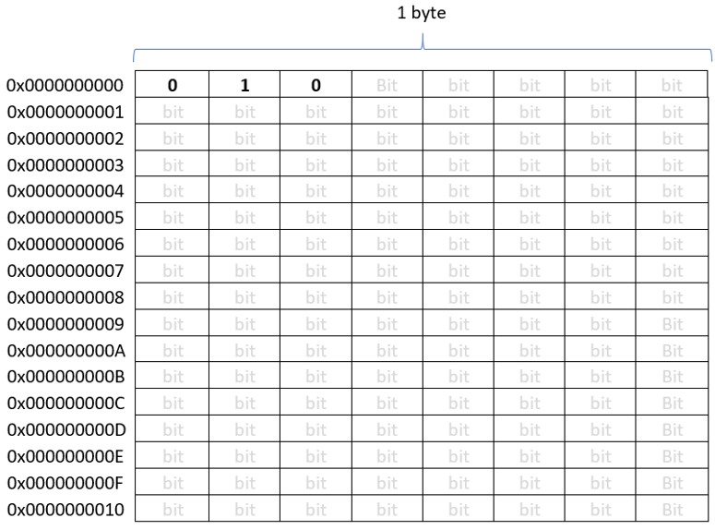
Administración básica de memoria
Ya con direcciones de memoria podemos imaginar la memoria de esta manera

Slide 19
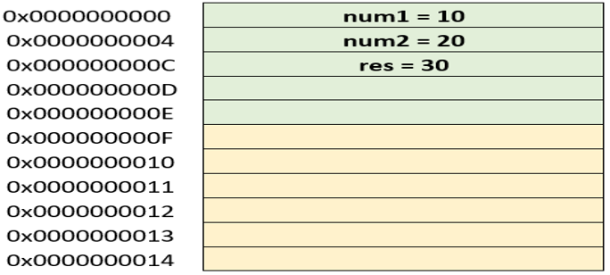
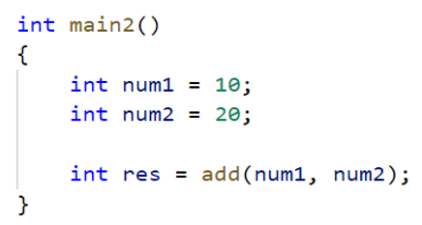
Administración básica de memoria
Almacenamiento de variables en memoria

Slide 20
Funciones y Memoria

Slide 21
Funciones y Memoria
No se deben utilizar variables globales para compartir información
En lugar de variables globales, usamos parámetros de las funciones para compartir información
Cuando pasas un valor a través del argumento de una función se dice que PASAS POR VALOR (pasar parámetros por valor)
En memoria se hacen copias de los valores porque cuando estás en una función hay un cambio de SCOPE

Slide 22
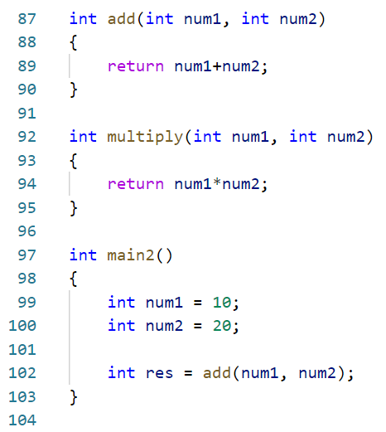
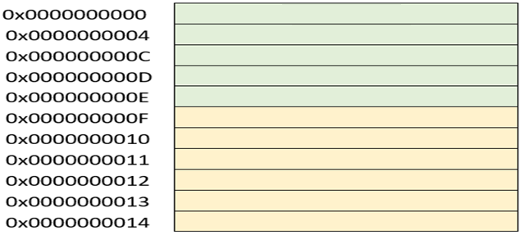
Funciones – Pasar por valor

Slide 23
Funciones – Pasar por valor
Pasar por valor permite compartir rápidamente información entre diferentes scopes
Tiene la desventaja de duplicar información
¿Qué pasa cuando modificas un valor dentro de una función?
¿Cómo haces para que la modificación de un valor se haga “permanente”, es decir, se modifique el valor original y no sólo la copia?
¿Qué se les ocurre que se puede hacer para evitar la copia y permitir modificar variables que están en otro scope?

